Slide 1
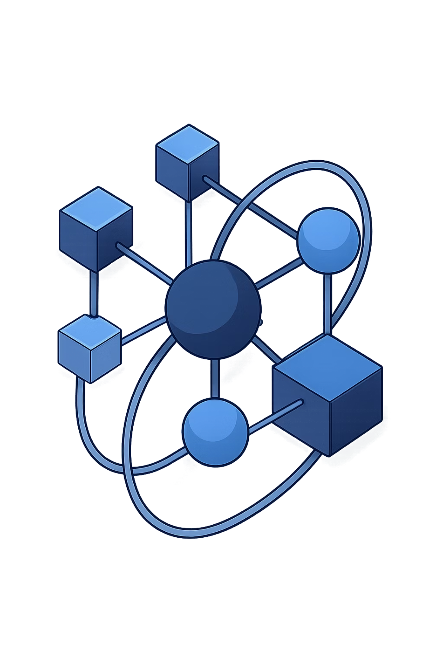

Ghép ảnh sử dụng CNN

Slide 2

Bộ Dữ Liệu Huấn Luyện
Thách Thức
Giải Pháp
Thu thập cặp ảnh thực có nhãn biến đổi hình học đòi hỏi đo đạc chính xác dịch chuyển 3D của camera — cực kỳ khó khăn.
Sinh dữ liệu nhân tạo (Synthetic Data) với nhãn ground truth biết trước, đảm bảo mô hình không bị thiên lệch.
Nền Tảng
Tập dữ liệu MS COCO — đa dạng thực thể tự nhiên — được chọn làm nền tảng, sử dụng tập con Train/Val đã phân chia sẵn.

Slide 3


Bước 1: Trích Xuất Phân Mảnh Ảnh
Từ ảnh gốc I_A kích thước M \times N, trích xuất phân mảnh ngẫu nhiên P_A kích thước 128 \times 128 pixel.
Tọa độ đỉnh trên-trái C_1 = (x_1, y_1) phải nằm trong Vùng Tích Cực để tránh pixel đen do zero-padding sau warping:
Tập 4 góc: C_A = \{C_1, C_2, C_3, C_4\}.

Slide 4
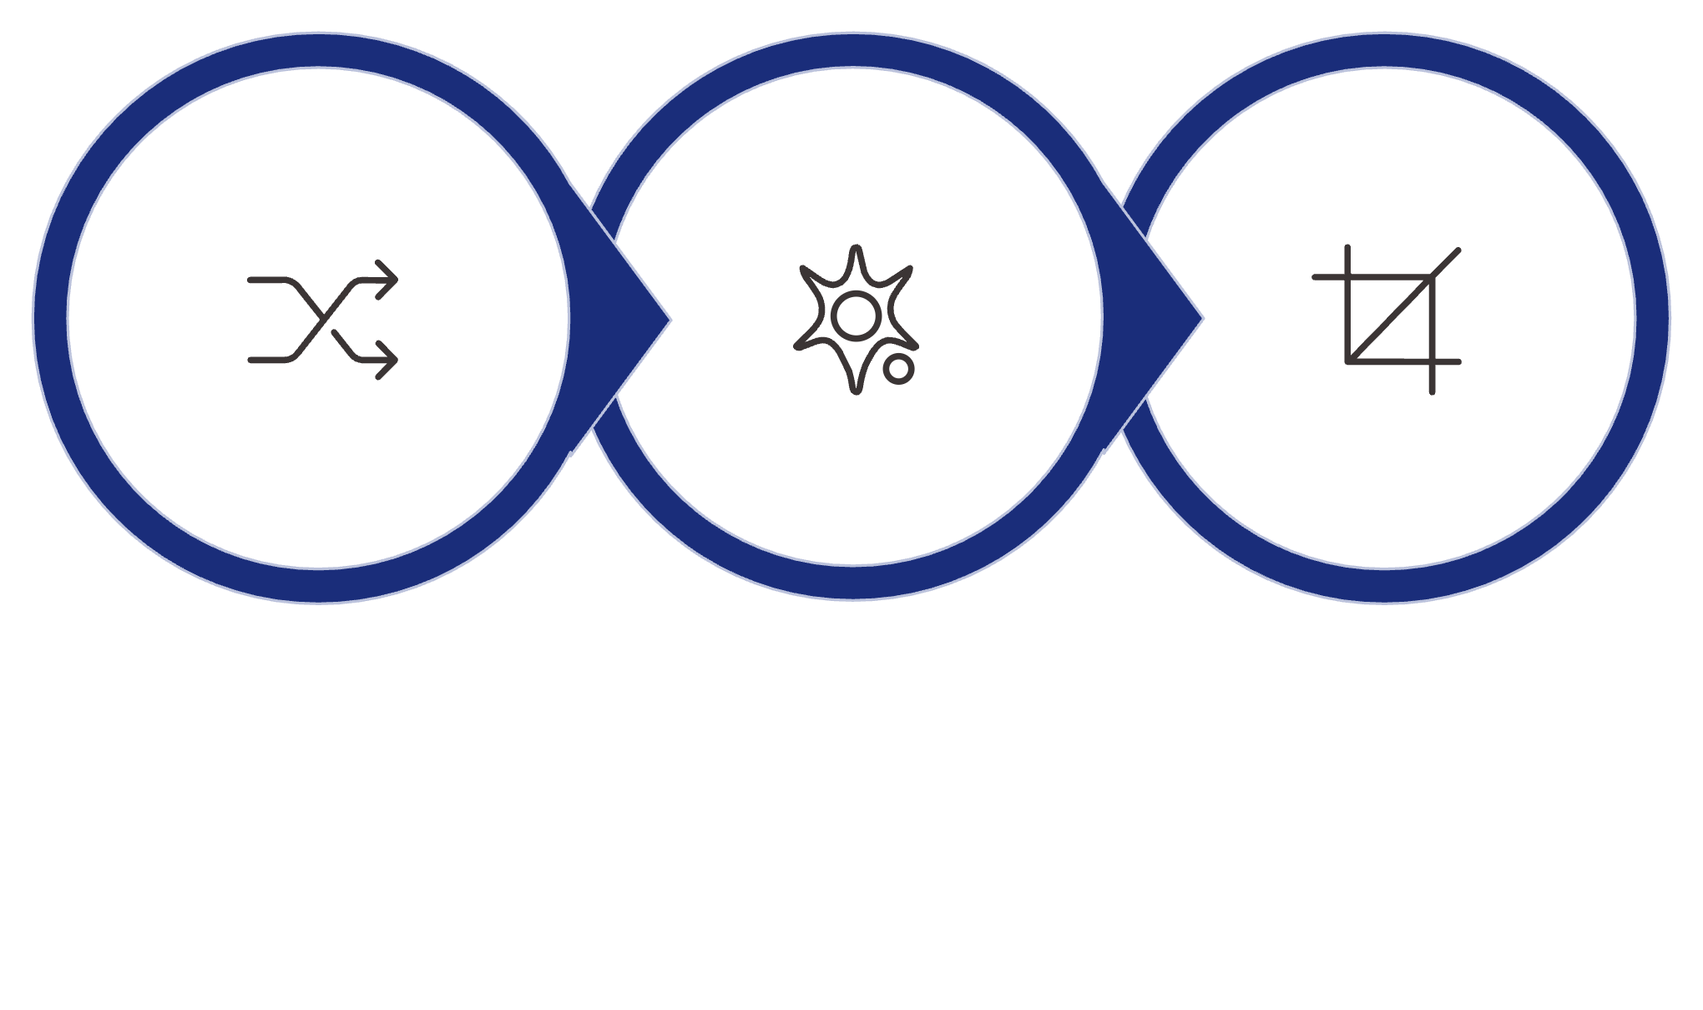
Bước 2 & 3: Nhiễu Ngẫu Nhiên và Tạo Ảnh Biến Đổi
B1: Nhiễu 4 Góc
B2: Nghịch Đảo H
B3: Warp & Trích Xuất
Nhờ tính chất đối ngẫu của ma trận nghịch đảo, phân mảnh P_B được trích xuất hoàn hảo từ I_B = \text{warp}(I_A, H_{BA}) dưới dạng ma trận chữ nhật chuẩn — không pixel đen ở rìa.

Slide 5

Cấu Trúc Dữ Liệu Đầu Ra — H4Pt Labeling
Đầu Vào Mạng
Hai phân mảnh P_A và P_B kích thước M_P \times N_P \times K được xếp chồng theo chiều sâu tạo Tensor duy nhất M_P \times N_P \times 2K.
Nhãn H4Pt
Thay vì hồi quy 9 phần tử ma trận H (sai biệt độ lớn số học quá cao), mạng hồi quy dịch chuyển 4 góc:

Slide 6
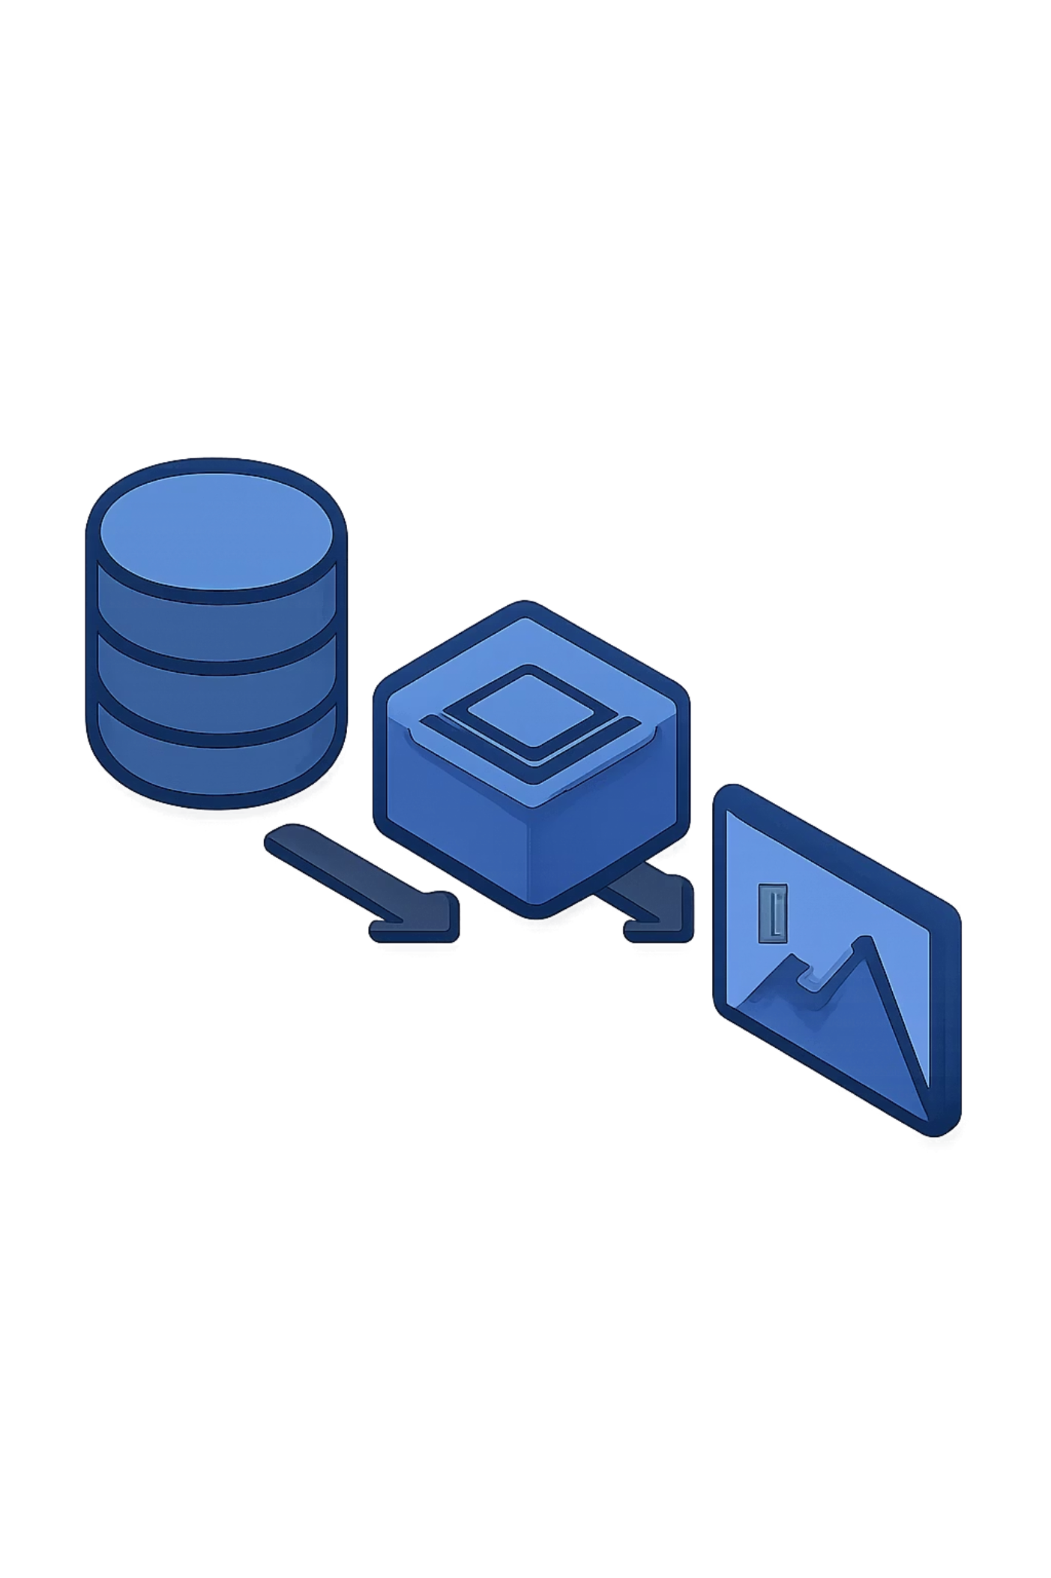

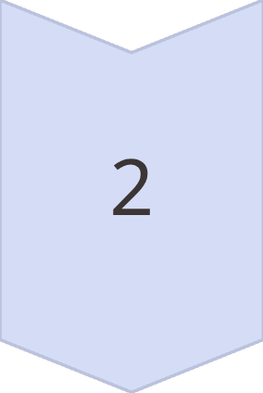
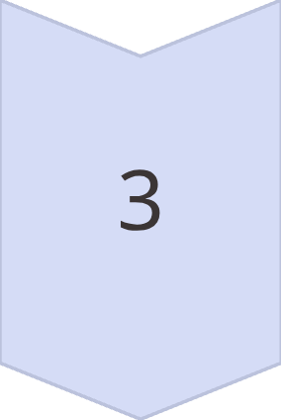
Pipeline Tổng Quan: 3 Giai Đoạn Cốt Lõi
1. Ước Lượng Hình Học
Tensor P_A \oplus P_B lan truyền qua HomographyNet → vector hồi quy H4Pt.
2. Khôi Phục Ma Trận
Bộ giải DLT ánh xạ ngược H4Pt thành ma trận phối cảnh 3 \times 3: H = DLT(H4Pt).
3. Nắn Chỉnh & Ghép Ảnh
Warp Perspective biến đổi ảnh thứ hai, sau đó Blending tại vùng chồng lấp → Output Panorama.

Slide 7
Kiến Trúc Supervised HomographyNet
Kiến trúc hồi quy tuyến tính gồm chuỗi tầng tích chập xếp chồng — tổng cộng 9,028,136 tham số có thể huấn luyện.
Tầng
Output Shape
Bộ Lọc
Input
(128, 128, 2)
—
Conv2D_1–2 + BN
(128, 128, 64)
3×3, Stride 1
Max_Pooling2D_1
(64, 64, 64)
2×2, Stride 2
Conv2D_3–4 + BN
(64, 64, 64)
3×3, Stride 1
Max_Pooling2D_2
(32, 32, 64)
2×2, Stride 2
Conv2D_5–6 + BN
(32, 32, 128)
3×3, Stride 1
Max_Pooling2D_3
(16, 16, 128)
2×2, Stride 2
Conv2D_7–8 + BN
(16, 16, 128)
3×3, Stride 1
Max_Pooling2D_4
(8, 8, 128)
2×2, Stride 2
Flatten → Dense_1 → Dropout(0.5)
8192 → 1024
—
Dense_Output (Regression)
(8)
—

Slide 8
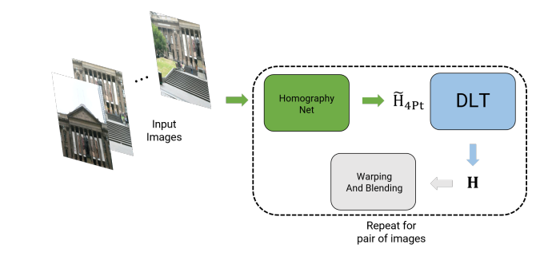

Slide 9
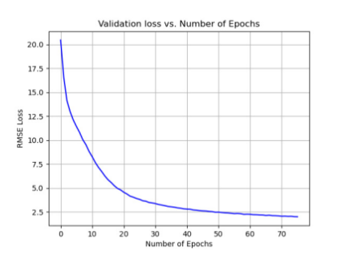
Giám Sát Hàm Mất Mát — Supervised CNN
Đánh giá qua 80 Epoch (MSE Loss)
Epoch 1–10: Hội tụ nhanh
Sau Epoch 40: Ổn định
Nhận Xét
Xuất hiện mờ nhòe cục bộ tại vùng biên do loss nhạy cảm với thay đổi ánh sáng đột ngột giữa hai camera.
Sai số giảm mạnh theo hàm mũ — AdamW phân bổ trọng số hiệu quả cho bài toán hồi quy tọa độ góc.
Validation Loss bám sát Training Loss, không phân kỳ — Dropout 50% kiểm soát tốt Overfitting.

Slide 10
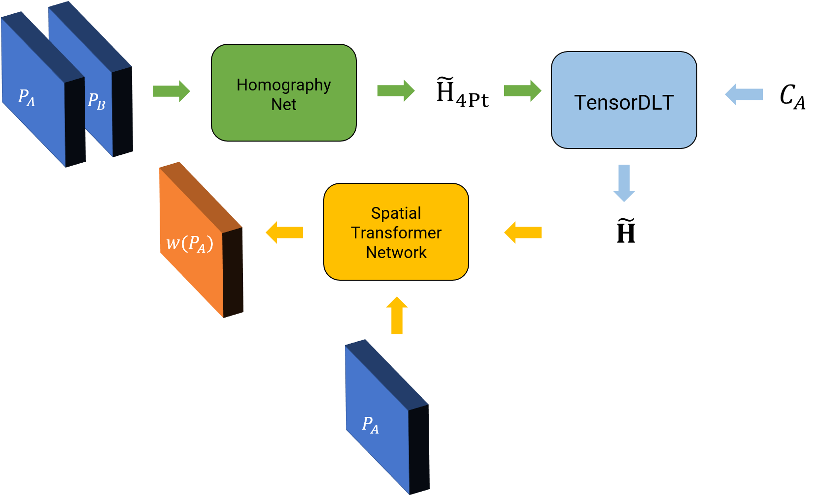

Slide 11
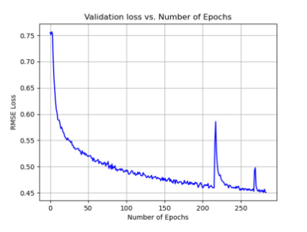
Phương Pháp Không Giám Sát
Tối ưu trọng số dựa trên độ tương đồng phân bố pixel thay vì nhãn tọa độ — giải quyết bài toán thu thập Ground Truth tốn kém.
CNN Trích Xuất Đặc Trưng
Khối Conv2D + ReLU + BatchNorm xếp chồng; Max-Pooling giảm chiều không gian.
FCN Hồi Quy
Flatten → 2 tầng Dense + ReLU + Dropout → 8 nơ-ron đầu ra, reshape thành ma trận 4 \times 2 (\delta).
Khối Warp Khả Vi (Kornia)
Biến đổi không gian khả vi; Photometric Loss đo chênh lệch pixel-to-pixel giữa ảnh đích và ảnh nguồn đã warp.

Slide 12

Siêu Tham Số & Kết Quả Unsupervised
Cấu Hình Huấn Luyện (250 Epoch)
Kết Quả Thực Nghiệm
Đường cong loss giảm ổn định qua 250 chu kỳ — mô-đun hình học khả vi Kornia truyền dẫn Gradient ngược thành công về các tầng CNN.
Epochs
Learning Rate
250
1 \times 10^{-4}
Mô hình tự điều chỉnh bộ lọc nhận diện cấu trúc biên ảnh mà không cần nhãn Ground Truth.
Batch Size
Optimizer
64
Adam

